Slide 1
保育類動物
資料蒐集：阿輝兄

Slide 2

石虎
石虎是小型囓齒類的天敵，對森林及農作物具有保護作用，數量已極為稀少。

Slide 3
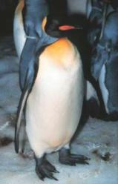
國王企鵝
國王企鵝族群估計超過一百萬對，呈穩定或增加的趨勢。在Prince Edward島約有22萬8千對。

Slide 4
資料來源
石虎http://newweb.zoo.gov.tw/default.aspx國王企鵝http://newweb.zoo.gov.tw/default.aspx

